Slide 1
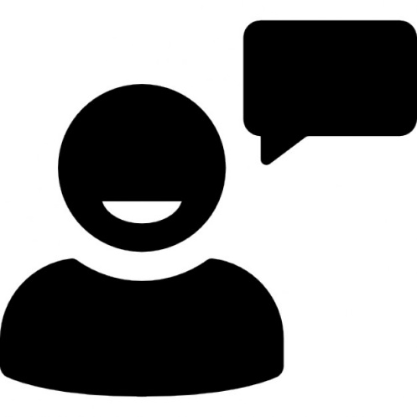


SNSにおいてデマを拡散するユーザの特徴抽出
PMコース 矢吹研究室 1442014 岩橋瑠伊
背景
Twitterの使い方に違いがあるのではないか
デマツイート
違いからデマをリツイートするユーザを判別できるようにする
デマツイートをリツイートしたユーザ群
デマをリツイートしないユーザ群
目的
デマツイートをリツイートするユーザと，それ以外のユーザのTwitterの使い方に違い
を見つける．
違いからデマツイートをリツイートするユーザなのかを判別できるようにする．
方法
1．TwitterAPIを用いて日本人ユーザ50人をランダムサンプリングする．
2．TwitterAPIを用いてデマツイートをリツイートしたユーザ50人を取得する．
3．TwitterAPIを用いて集めた各ユーザの最新100ツイートに含まれるリツイートの数
を調べて，平均を計算する．
4．日本人ユーザ50人とデマツイートをリツイートしたユーザ50人の最新100ツイート
に含まれるリツイートの数の平均の差が，偶然的な誤差の範囲にあるものかどう
かを判断する為に2標本T検定を行う．
現在の進捗
1．TwitterAPIを用いて日本人ユーザ50人をランダムサンプリングした．
2．TwitterAPIを用いて3つのデマツイートからそれぞれ50人のリツイートユーザを得
した．
3．日本人ユーザ50人の平均リツイート数は20.04人，デマツイート1は56.68人，デ
マツイート2は62.64人，デマツイート3は58.46人となった．
4．デマツイート1と日本人ユーザ，デマツイート2と日本人ユーザ，デマツイート3と日
本人ユーザのそれぞれ3組で2標本T検定を行った結果，全て有意差が確認できた．
今後の計画
データ量が少ないのでデータ量をさらに増やすために新しいデマツイートを発見し分
析を行う．

